Slide 1
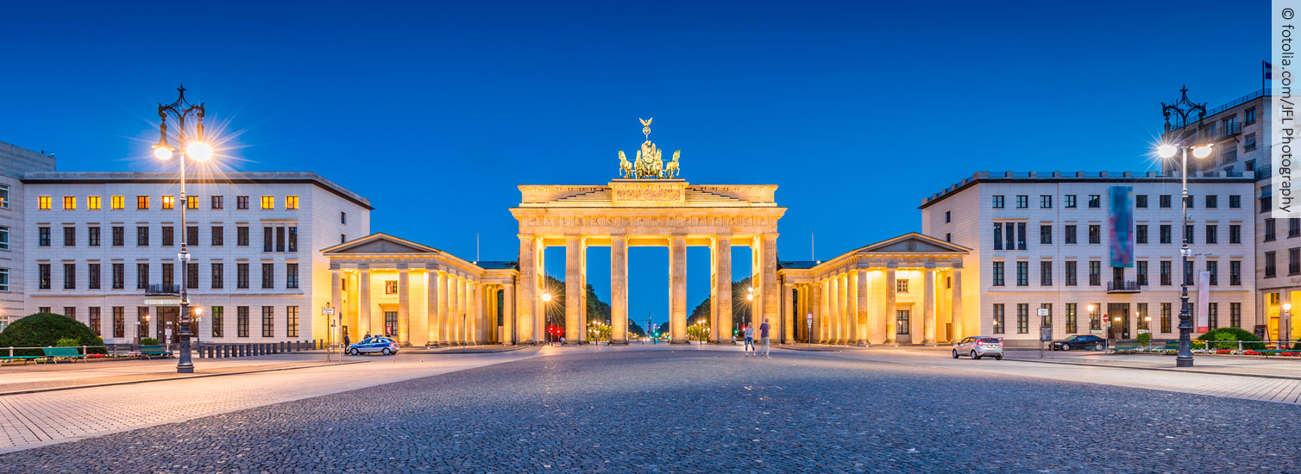
Herzlich Willkommen zum Elternabend!
Thema: Studienfahrt Berlin 8.Oktober – 13.Oktober 2018
Abschlussjahr Klasse 9
19.09.2018

Slide 2
Begleitende Lehrer/innen
Frau Rommel
Frau Harbelioglu
Herr Hofmann
Herr Albicker

Slide 3
Ablauf der Woche

Slide 4
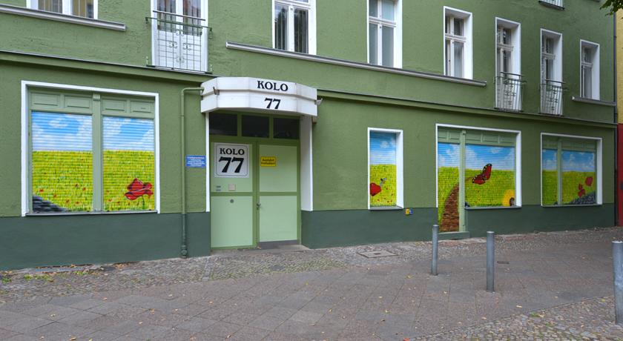
Montag, 08.10.2018
Treffpunkt für alle in Tiengen: 5:20 Uhr
Abfahrt 5:37 Uhr ab Tiengen über Basel und Göttingen
Ankunft in Berlin Hbf 14:25 Uhr
Ankunft Kollo ca. 15:30Uhr / Zimmerbezug
Abends erster Stadtrundgang (Brandenburger Tor und
Umgebung)

Slide 6
Dienstag, 09.10.2018
9 – 11 Uhr Nach dem gemeinsamen Frühstück Blindenwerkstatt Weidt
13 – 14:30 Uhr Bundesrat (Plenarsaalbesichtigung + Rollenspiel)
9a: 15:30 – 16:40 Uhr Historische Spreefahrt durchs Regierungsviertel
9b: 15:30 – 17 Uhr Wachsfigurenkabinett Madame Tussauds
Ab 20 Uhr Jugenddisco Matrix

Slide 7
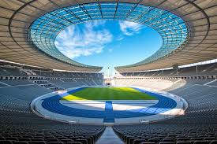
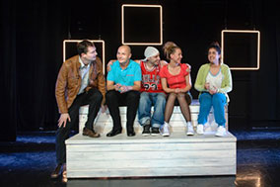
Mittwoch, 10.10.2018
9a: 10 – 11:30 Uhr Berliner Unterwelten – Geschichtsspeicher Fichtebunker 9b: 10 – 11:30 Uhr Streetart-Museum
9a: 14-16Uhr Berliner Olympiastadion
9b: Jüdisches Museum
Evtl. Shopping
19:30 Uhr Jugendtheater Strahl

Slide 8
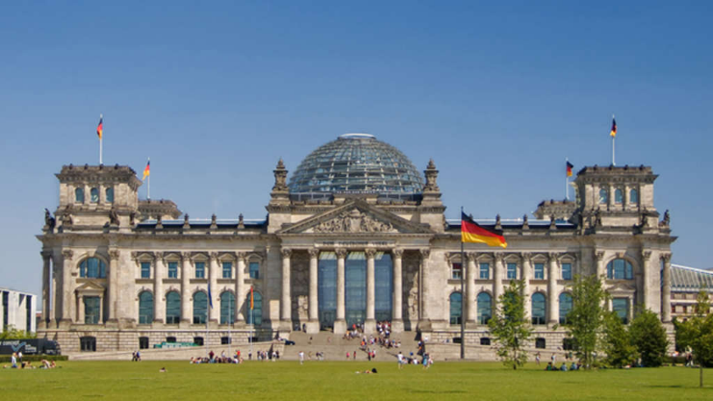
Donnerstag, 11.10.2018
9:00 Uhr – 13 Uhr Bundestag (Plenarsitzung + Führung + Gespräch im Reichstagsgebäude)
13 Uhr Mittagessen im Paul-Löbe-Haus
Evtl. Shopping
9a: 15:40 – 17:10 Uhr: Wachsfigurenkabinett Madame Tussauds
9b: 15:30 – 16:40 Uhr: Historische Spreefahrt durchs Regierungsviertel
21 Uhr Blue Man Group

Slide 9
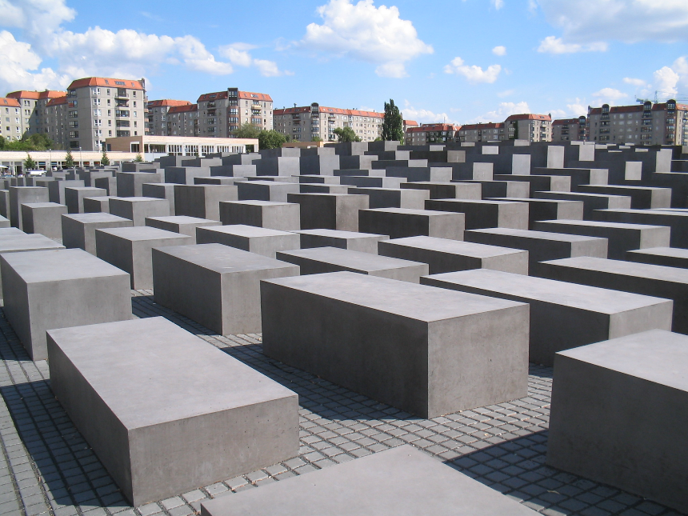
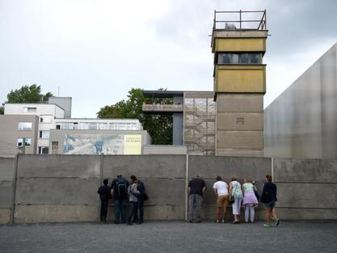
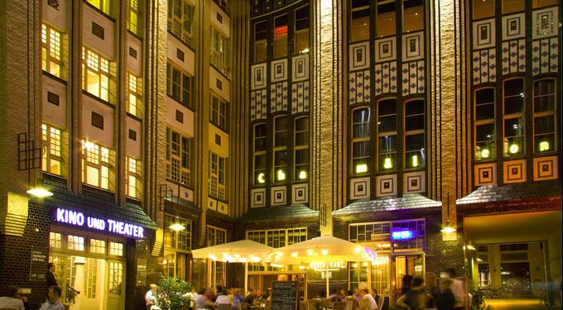
Freitag, 12.10.2018
10:30 – 12 Uhr Denkmal für die ermordeten Juden Europas
13 – 16 Uhr Gedenkstätte Mauer: Führung und Zeitzeugengespräch
20 Uhr Varieté Chamäleon Theater

Slide 10
Samstag, 13.10.2018
Nach dem Frühstück Auschecken im Kollo
Fahrt zum Ostbahnhof
Spaziergang „Eastside Gallery“
14:30 Uhr Abfahrt am Ostbahnhof
22:20 Uhr Ankunft Tiengen

Slide 11
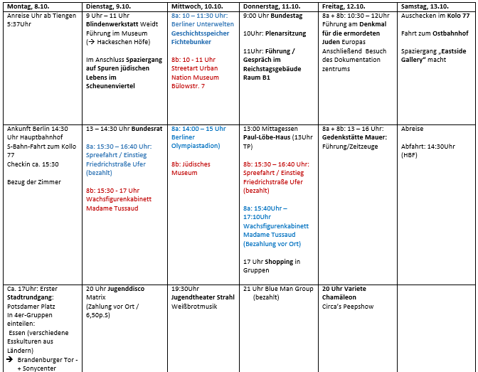

Slide 12
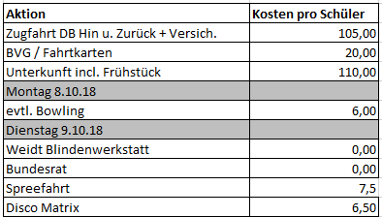
Kostenauflistung für die Berlinfahrt

Slide 13
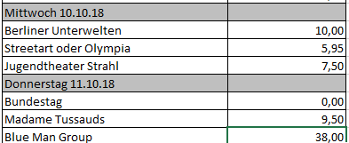
Kostenauflistung für die Berlinfahrt

Slide 14
Kostenauflistung für die Berlinfahrt
Gesamtkosten: 370 €

Slide 15
Bezahlung Klasse 9a
Gesamtkosten 370 Euro pro Schüler
- Kuchengeld (Klassenkasse 9a) 100 Euro pro Schüler
Zu zahlender Betrag: 270 Euro
Zu zahlender Restbetrag Briefumschlag

Slide 16
Bezahlung Klasse 9b
Gesamtkosten ? Euro pro Schüler
- Kuchengeld (Klassenkasse 9b) ? Euro pro Schüler
Zu zahlender Betrag: ? Euro
Zu zahlender Restbetrag Briefumschlag

Slide 17
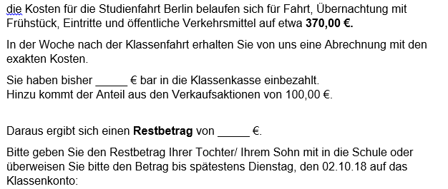
Brief

Slide 18
Packliste
Nur ein Koffer/eine Tasche ist erlaubt
Tagesrucksack
Vesper/Getränk für Montag
Handtücher
Ausweis
Krankenkassenkarte
Den Anlässen entsprechende Kleidung
Schirm und eine warme Jacke
Bequeme Schuhe
Handys (Nutzung nach Vereinbarung)
Taschengeld (bitte keine unverhältnismäßig hohe Geldsumme)

Slide 19
Regeln
Handys dürfen mitgenommen werden, sind nur nach vorheriger Erlaubnis durch die Lehrer zu nutzen. Über Nacht werden sie eingesammelt.
Keine elektronischen Geräte (außer das Handy) → (Kein Laptop)
Alkohol und Zigaretten sind selbstverständlich tabu. Im Notfall wird vorzeitig auf die Bahnverbindung Berlin-Waldshut zurückgegriffen. Dies ist auch der Fall, sollten wir jemanden bei der Polizei abholen müssen (Ladendiebstahl … etc.)
Bettruhe

Slide 20
Allergien
Bitte um Info an uns über bestimmte
- Medikamente
- Allergien
- Essensunverträglichkeiten
- Krankheiten

Slide 21
Rückfragen zur Studienfahrt Berlin
?

Slide 22
Persönliches Beratungsgespräch mit Frau Brill
Auf Wunsch mit Eltern → Elternbrief folgt
Termine:
Dienstag, 6. November 2018
Mittwoch, 7. November 2018
Freitag, 9. November 2018

Slide 23
VERA 8 Ergebnisse
Deutsch, Mathe, Englisch werden am Ende des Elternabends ausgeteilt

Slide 24
Prüfungsvorbereitung
10 Termine Montagnachmittag (Prüfungsvorbereitung Mathe)
Anschaffung Paucker 11,40€

Slide 25
Wahl der Elternvertreter

Slide 26
Weitere Fragen zur Klasse
?

Slide 27
Vielen Dank für Ihre Aufmerksamkeit
☺

